Slide 1
Служу Отечеству

Slide 2
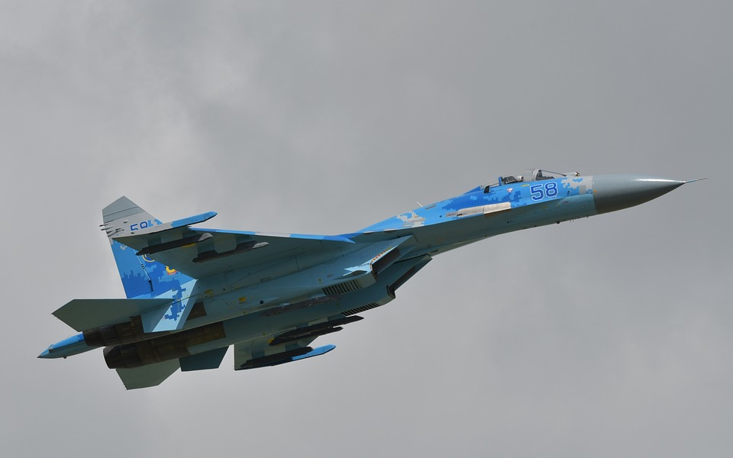
ВВС- Военно Воздушные Силы

Slide 3
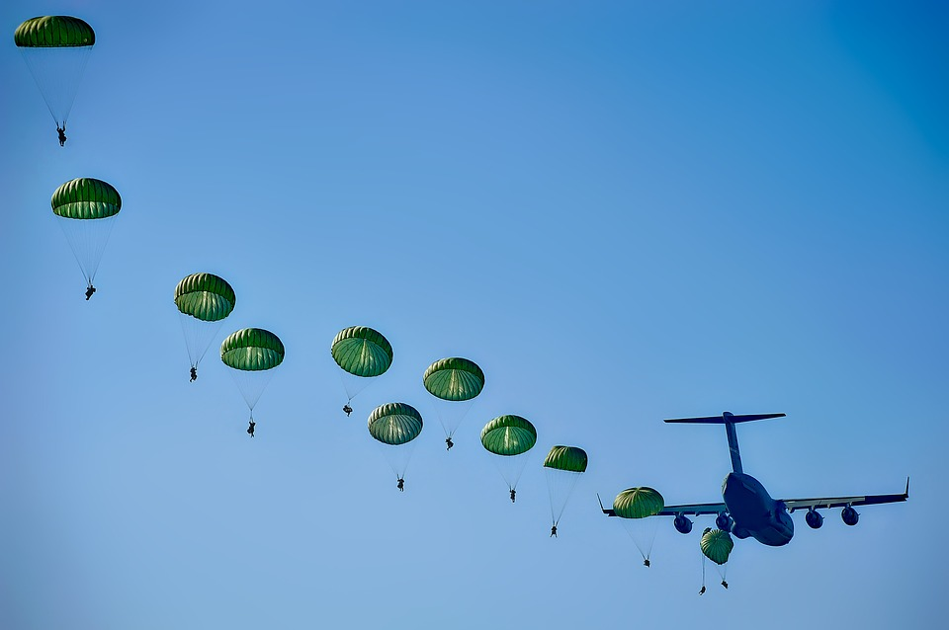
ВДВ- Воздушные Десантные Войска

Slide 4
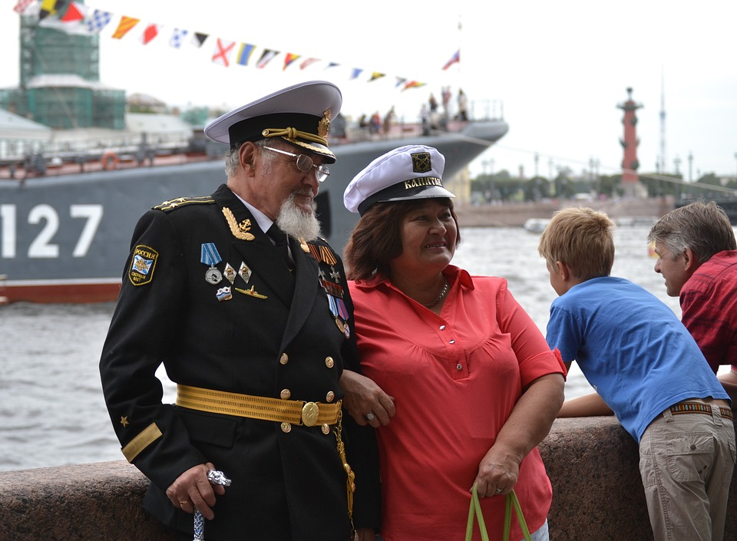
ВМФ-Военно Морской Флот

Slide 5
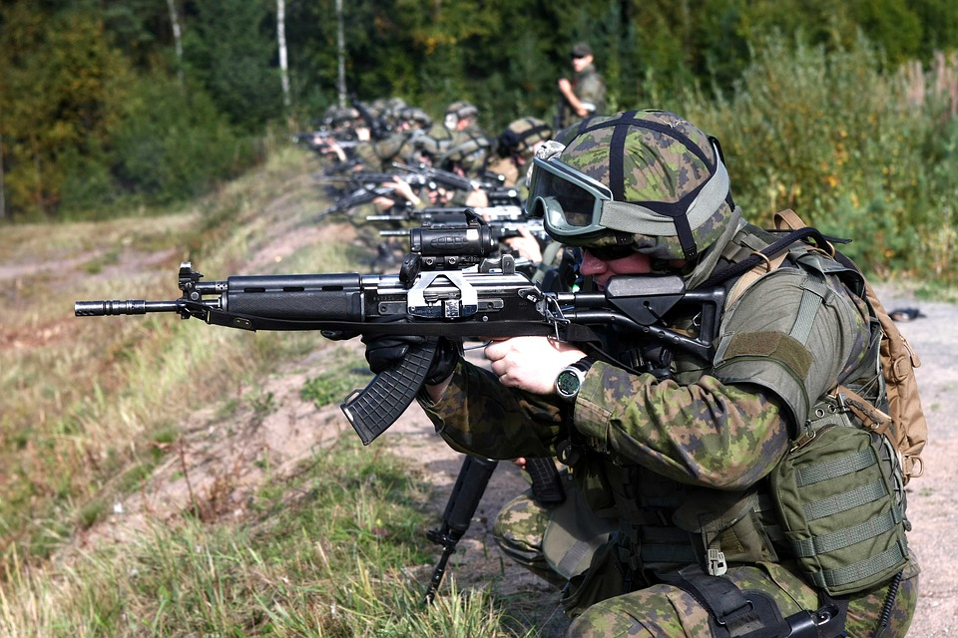
Сухопутные войска

Slide 6
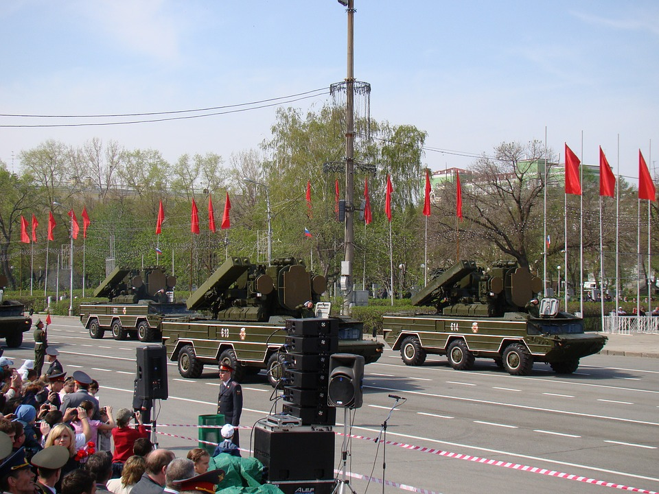
Ракетные Войска

Slide 7
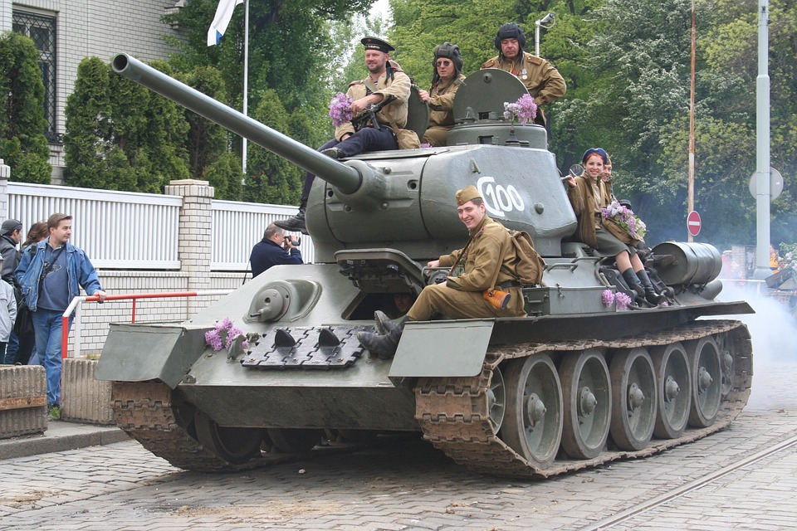
Танковые Войска

Slide 8
Используемые интернет- ресурсы ( картинки)
Воздушные Десантные Войска https://pixabay.com/ru/армия-рейнджерс-прыжки-с-парашютом-1708094/
Танковые Войска https://pixabay.com/ru/бак-освобождение-праги-шоу-солдаты-568310/
Военно Воздушные Силы https://pixabay.com/ru/самолет-струя-истребитель-1862493/
Сухопутные войска https://pixabay.com/ru/самолет-струя-истребитель-1862493/
Военно-Морской Флот https://pixabay.com/ru/праздник-воин-георгиевская-ленточка-1706354/
Ракетные Войска https://pixabay.com/ru/парад-день-победы-самара-россия-182515/
Титульный лист- https://pixabay.com/ru/камуфляж-тарн-военные-текстура-1541188/

